Slide 1
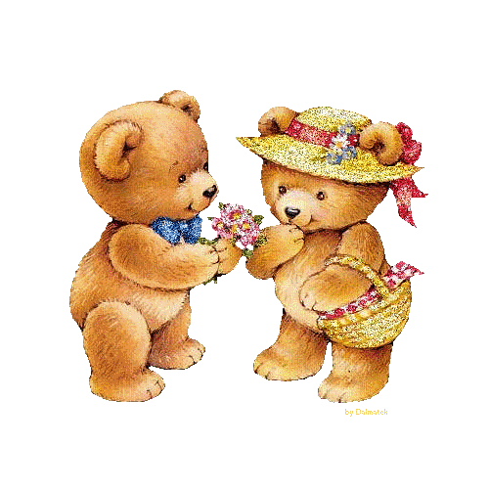
Решение задач. Совершенствование
вычислительных навыков.
Целикова Марина Николаевна,
учитель начальных классов
Лянторской средней школы № 4

Slide 2
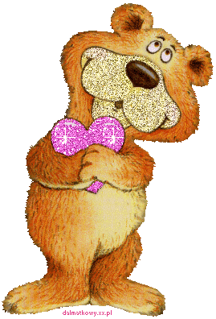
Сосчитайте!
Выберите правильный ответ.
70-6·7-6=
Молодец!
1. 24
Подумай!
2. 34
3. 22
4. 32
Далее

Slide 3
Сосчитайте!
Выберите правильный ответ.
26+8-4·7=
Молодец!
1. 10
Подумай!
2. 6
3. 9
4. 37
Далее

Slide 4
Сосчитайте!
Выберите правильный ответ.
35:5+2·7=
Молодец!
1. 21
Подумай!
2. 98
3. 25
4. 19
Далее

Slide 5
Как найти площадь прямоугольника?
Выберите правильный ответ.
Ѕ=a·b
S= a·a
Умница!
Неправильно!
Далее

Slide 6
Как найти периметр прямоугольника?
Выбери правильный ответ
P=a∙2+b∙2
P=(a+b)∙2
P=a+b+c+d
P=a+b+a+b
P=a·4
P=a+a+a+a
Правильно!
Неправильно!
Далее

Slide 7
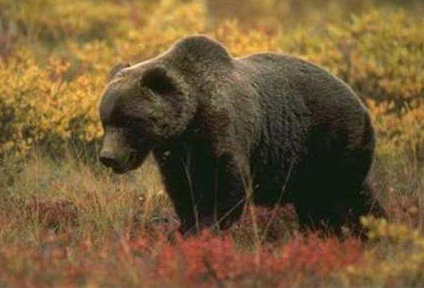
Отгадайте загадку.
Летом бродит без дороги
Между сосен и берёз,
А зимой он спит в берлоге,
От мороза пряча нос.
Далее

Slide 8
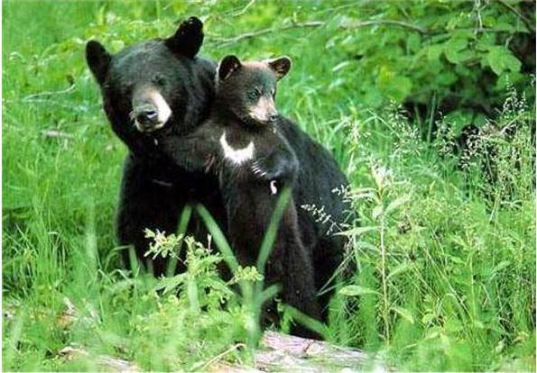
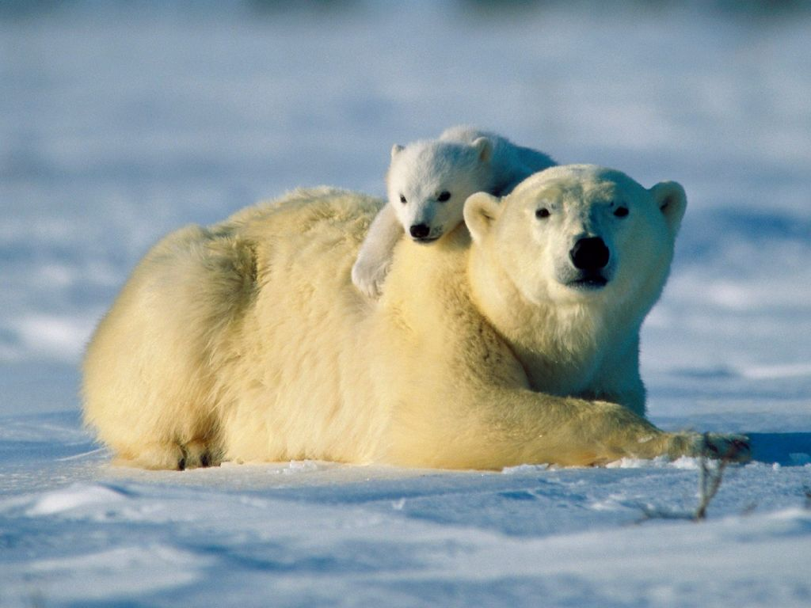
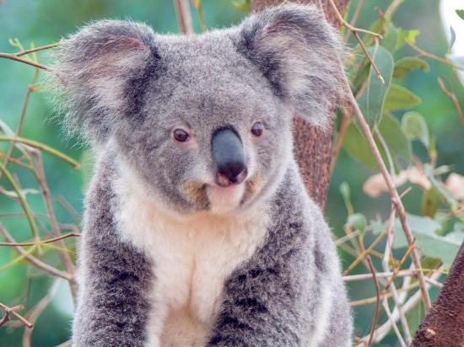
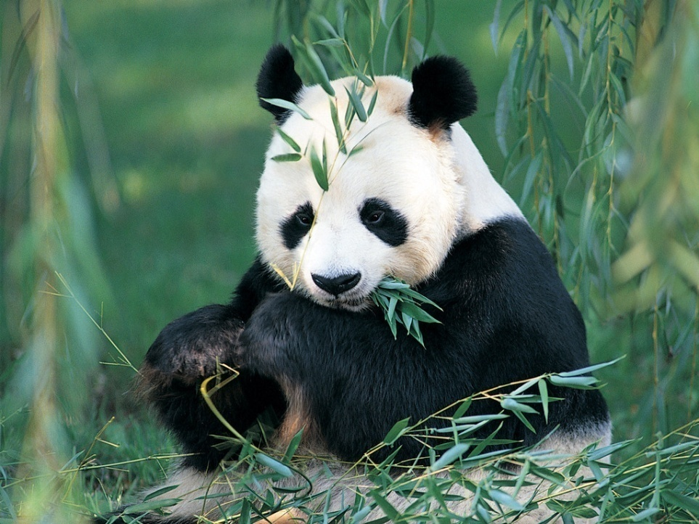
Гималайский медведь
Белый медведь
Коала
Панда

Slide 9
Логотип
Всемирного Фонда
дикой природы.

Slide 10
Проверка решения задач.
1. 8+8∙3=32(ор.)
Ответ: 32 ореха съели два медвежонка.
2. 9∙3=27(дм²)
Ответ: 27 дм² площадь сот.
3. 36-5-7=24(кг)
Ответ: 24 кг масса медвежонка к весне.
4. 1·(7∙5)=35(кг)
Ответ:35кг эвкалипта понадобиться.
5. 650-150=500(кг)
Ответ: на 500 кг легче панда.

Slide 11
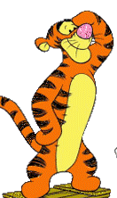
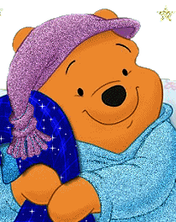
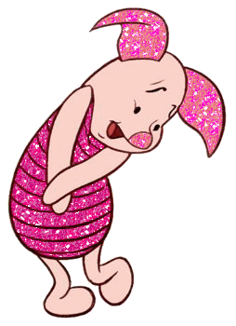
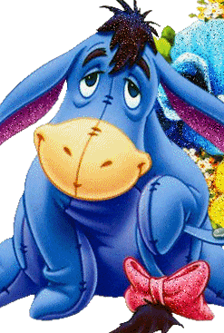
1.
2.
3.
4.

Slide 12
Спасибо за урок!

Slide 13
Используемые интернет- ресурсы:
1. http://adlibitum.xxbb.ru/viewtopic.php?id=1117
2. http://tatuirovki-best.ru/medved-buriy.html
3. http://rus.garmingps.ee/haldamine/bamboo-forest-panda&page=7
4. http://900igr.net/kartinki/zhivotnye/KHischniki-2.files/040-Gimalajskij-medved.html
5. http://www.klerk.ru/soft/news/129192/
6. http://www.liveinternet.ru/users/ilya-m1972/post150103927/
Используемая литература:
1. http://www.prozagadki.ru/

